Slide 1
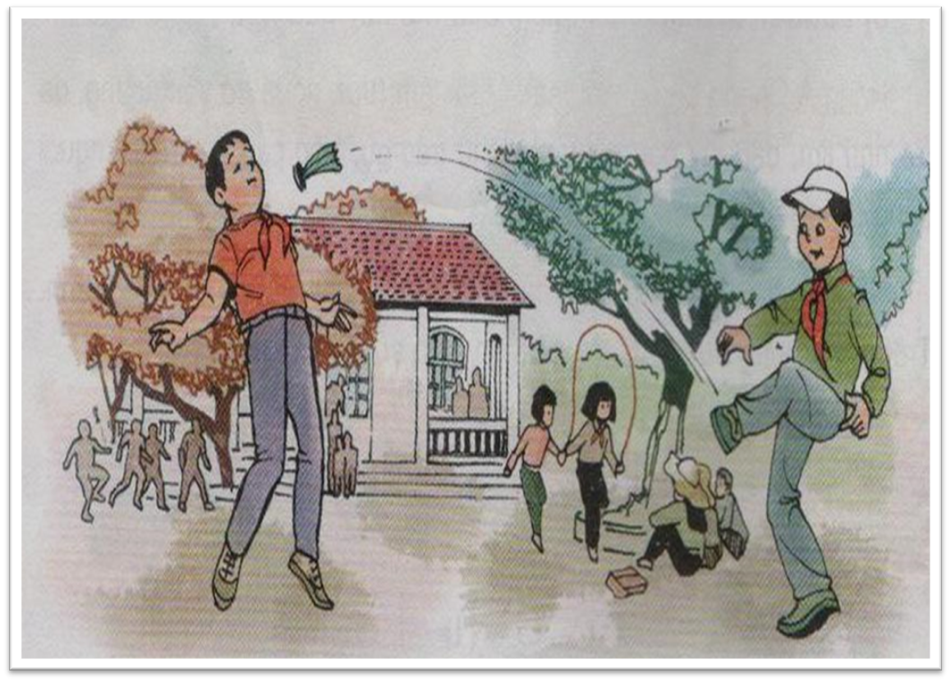
Tranh vẽ gì?
Notes:
GV hỏi: Tranh vẽ gì? - HS trả lời: Tranh vẽ cảnh sân trường giờ ra chơi, các bạn HS đang chơi đá cầu, nhảy dây,….
GV: Bài tập đọc hôm nay sẽ đưa chúng ta đến tham dự một trò chơi thật vui và ích lợi, đó là trò đá cầu.

Slide 2


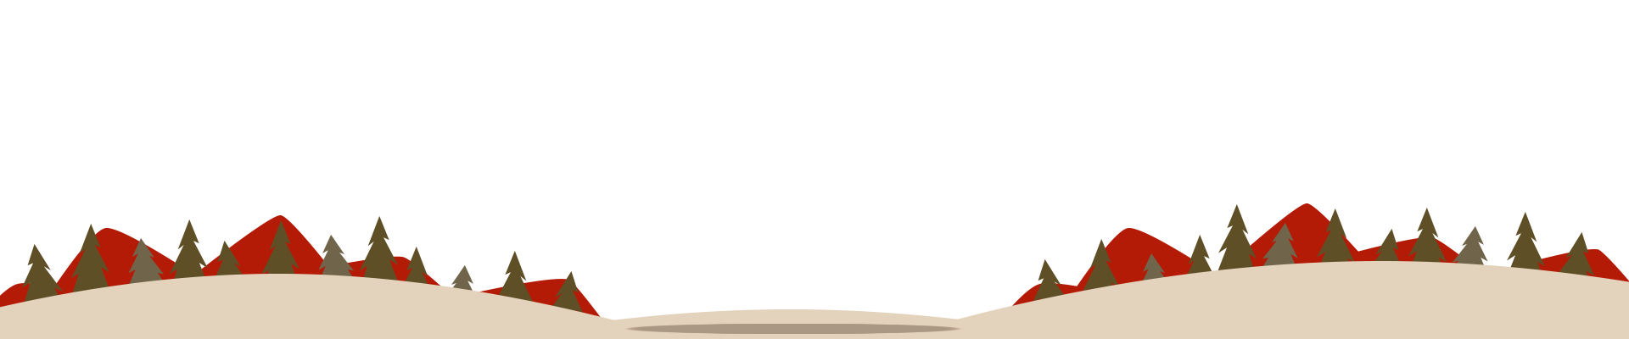
Tập đọc
Cùng vui chơi

Slide 3
Cùng vui chơi
Ngày đẹp lắm bạn ơi
Nắng vàng trải khắp nơi
Chim ca trong bóng lá
Ra sân ta cùng chơi.
Quả cầu giấy xanh xanh
Qua chân tôi, chân anh
Bay lên rồi lộn xuống
Đi từng vòng quanh quanh.
Anh nhìn cho tinh mắt
Tôi đá thật dẻo chân
Cho cầu bay trên sân
Đừng để rơi xuống đất.
Trong nắng vàng tươi mát
Cùng chơi cho khỏe người
Tiếng cười xen tiếng hát
Chơi vui, học càng vui.

Slide 4

Luyện đọc từ
lộn
xuống
quanh
quanh
dẻo
chân
trải khắp nơi

Slide 5
Luyện đọc câu
Ngày đẹp lắm / bạn ơi /
Nắng vàng trải khắp nơi /
Chim ca trong bóng lá /
Ra sân / ta cùng chơi. //
Quả cầu giấy / xanh xanh /
Qua chân tôi, / chân anh /
Bay lên / rồi lộn xuống /
Đi từng vòng quanh quanh. //

Slide 6
Giải nghĩa từ
đồ chơi gồm một đế nhỏ hình tròn, trên mặt cắm lông chim hoặc một túm giấy mỏng, dùng để đá, chuyền qua chuyền lại cho nhau.
Quả cầu giấy:

Slide 7
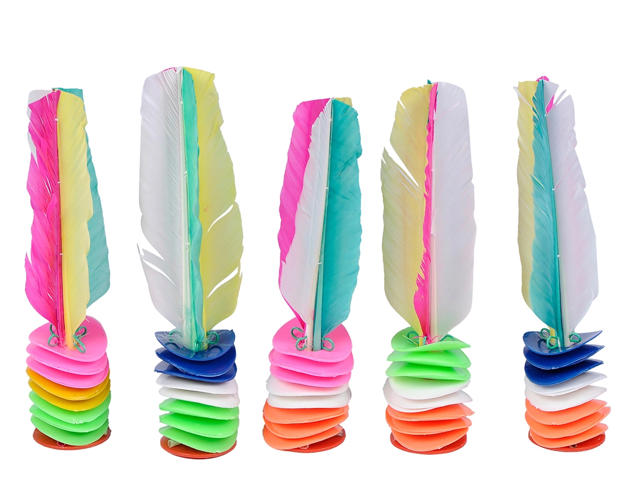
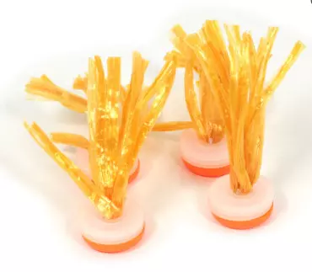
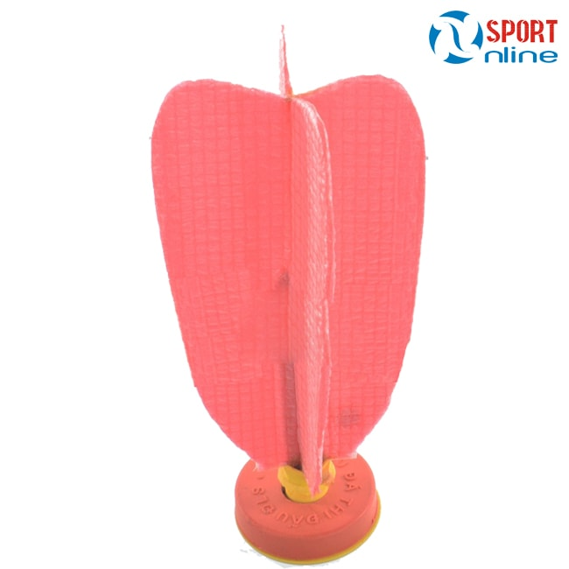

Slide 8
Cùng vui chơi
Ngày đẹp lắm bạn ơi
Nắng vàng trải khắp nơi
Chim ca trong bóng lá
Ra sân ta cùng chơi.
Quả cầu giấy xanh xanh
Qua chân tôi, chân anh
Bay lên rồi lộn xuống
Đi từng vòng quanh quanh.
Anh nhìn cho tinh mắt
Tôi đá thật dẻo chân
Cho cầu bay trên sân
Đừng để rơi xuống đất.
Trong nắng vàng tươi mát
Cùng chơi cho khỏe người
Tiếng cười xen tiếng hát
Chơi vui, học càng vui.

Slide 9
Tìm hiểu bài

Slide 10
Câu 1: Các bạn vui chơi ở đâu, vào những ngày như thế nào?
Các bạn vui chơi ở sân trường vào một ngày đẹp trời có nắng vàng trải khắp nơi, chim ca trong bóng lá.

Slide 11
Câu 2: Các bạn học sinh đang chơi trò gì?
A)
Đá cầu
B)
Nhảy dây
C)
Đá bóng
Đá cầu:
Là một trò chơi dân gian, môn thể thao thường được chơi ở châu Á, trong đó người chơi tìm cách điều khiển một quả cầu ở trên không sao cho không bị rơi xuống đất bằng các bộ phận của cơ thể như chân, ngực,… trừ tay.

Slide 12
Câu 3: Nối các từ ngữ ở cột A với các từ ngữ ở cột B để hoàn thành bài tập sau:
Các bạn học sinh chơi vui và khéo léo như thế nào?
A
B
Quả cầu bay lên bay xuống đi từng vòng từ chân bạn này sang chân bạn kia.
A
Các bạn chơi vui:
B
Vừa chơi vừa cười đùa vui vẻ.
C
Bạn đá thì thật dẻo chân.
D
Bạn đỡ thì nhìn cho tinh mắt để cầu không bị rơi xuống sân.
E
Các bạn đứng ngoài cổ vũ nhiệt tình cho các bạn chơi.

Slide 13
A
B
A
Quả cầu bay lên bay xuống đi từng vòng từ chân bạn này sang chân bạn kia.
Các bạn chơi khéo léo:
B
Vừa chơi vừa cười đùa vui vẻ.
C.
Bạn đá thì thật dẻo chân.
D.
Bạn đỡ thì nhìn cho tinh mắt để cầu không bị rơi xuống sân.
E.
Các bạn đứng ngoài cổ vũ nhiệt tình cho các bạn chơi.

Slide 14
Câu 4: Em hiểu “ Chơi vui học càng vui” là như thế nào ?
Chơi vui làm hết mệt mỏi, tinh thần thoải mái, tình cảm bạn bè thêm gắn bó, học tập sẽ tốt hơn.
Các em thường chơi những trò chơi nào? Theo em những trò chơi đó có ích lợi gì?

Slide 15


Các bạn học sinh chơi đá cầu thật vui. Trò chơi giúp ta tinh mắt, dẻo chân, khỏe người và học tập tốt hơn.
Nội dung:

Slide 16



Thank you

